Slide 1

TRƯỜNG TIỂU HỌC QUỐC TUẤN
CHÀO MỪNG CÁC THẦY GIÁO, CÔ GIÁO VỀ DỰ GIỜ
TIẾNG VIỆT LỚP 1
BẢY SẮC CẦU VỒNG
GIÁO VIÊN: LƯƠNG THỊ VÂN ANH

Slide 2





1. Cùng nhau khởi động cho bài học mới nhé, hãy giúp mẹ con sóc trả lời các câu hỏi để có thể nhặt hạt dẻ cho mùa đông nhé.

Slide 3
Trời bắt đầu trở lạnh, mẹ nghĩ chúng ta nên vào rừng nhặt một ít hạt dẻ để trữ cho mùa đông!
Vâng ạ! Bây giờ chúng ta hãy đi ngay thôi mẹ!

Slide 4



1

Slide 5

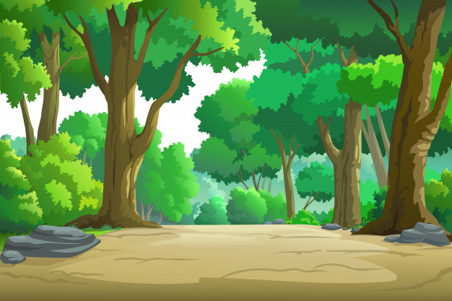


Bài trước chúng ta học bài gì?
Loài chim của biển cả

Slide 6
Qua bài loài chim của biển cả em biết thêm điều thú vị gì?
Biết thêm. Ngoài bay
xa hải âu còn có thể
bơi rất giỏi

Slide 7
Cầu gì xa tít chân trời
Bảy màu rực rỡ không người nào qua
Là gì?
Cầu vồng

Slide 8
Em đã từng thấy cầu vông chưa? Cầu vồng xuất hiện ở đâu? Em có cảm nghĩ gì khi thấy cầu vồng?
Đã thấy cầu vồng xuất hiện. Nơi chân trời sau cơn mưa. Khi thấy cầu vồng thấy bảy màu sắc vô cùng đẹp mỗi mầu có sắc thái riêng.

Slide 9





2
3
1
4

Slide 10
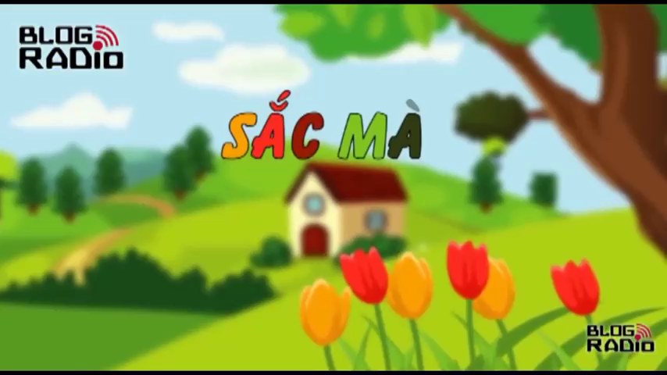

Slide 11


6
THIÊN NHIÊN KÌ THÚ
Bài
2
BẢY SẮC CẦU VỒNG

Slide 12

2
Đọc
Bảy sắc cầu vồng
(1) Vừa mưa lại nắng
Hay có cầu vồng
Bảy màu tươi thắm
Bé mừng vui trông
(2) Màu đỏ mặt trời
Màu cam đu đủ
Màu vàng cá bơi
Lục kia màu lá
(3) Màu lam đám mây
Màu chàm áo mẹ
Màu tím hoa sim
Bảy màu yêu thế.
(4) Cầu vồng ẩn hiện
Rồi lại tan mau
Đất trời bừng tỉnh
Sau cơn mưa rào.
(Ngọc Hà)
Đọc mẫu
Notes:
HD giọng đọc cho hs ghi nhớ cần nhấn giọng nhấn từ gợi tả.

Slide 13

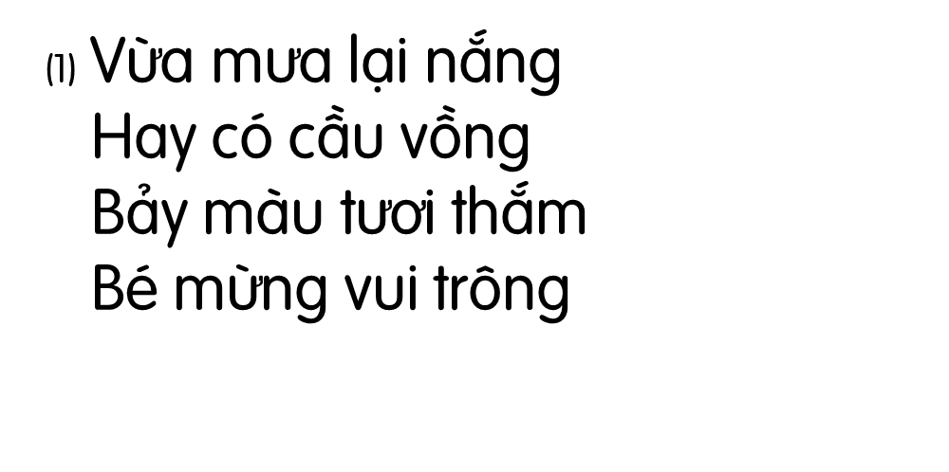
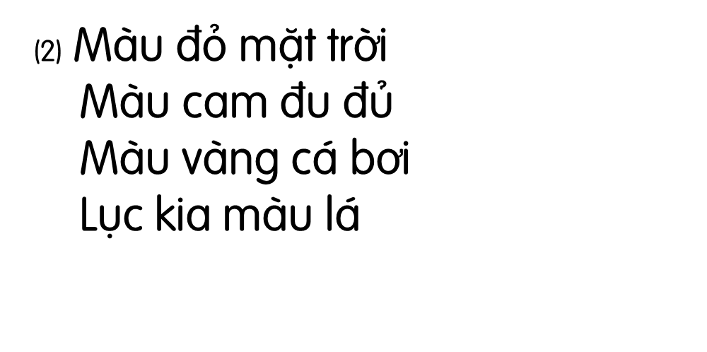
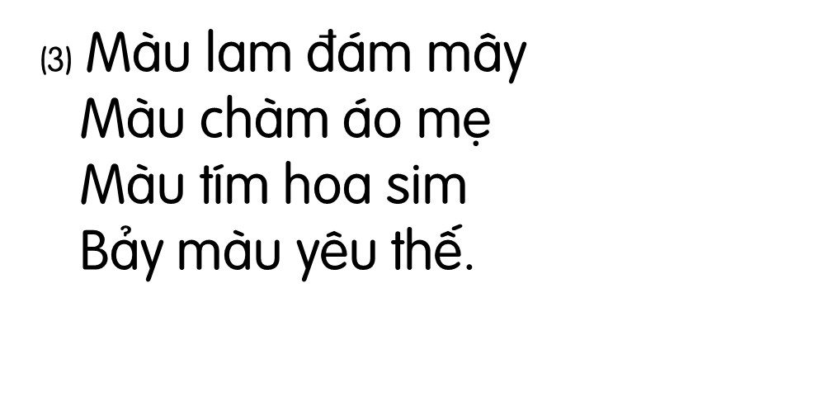
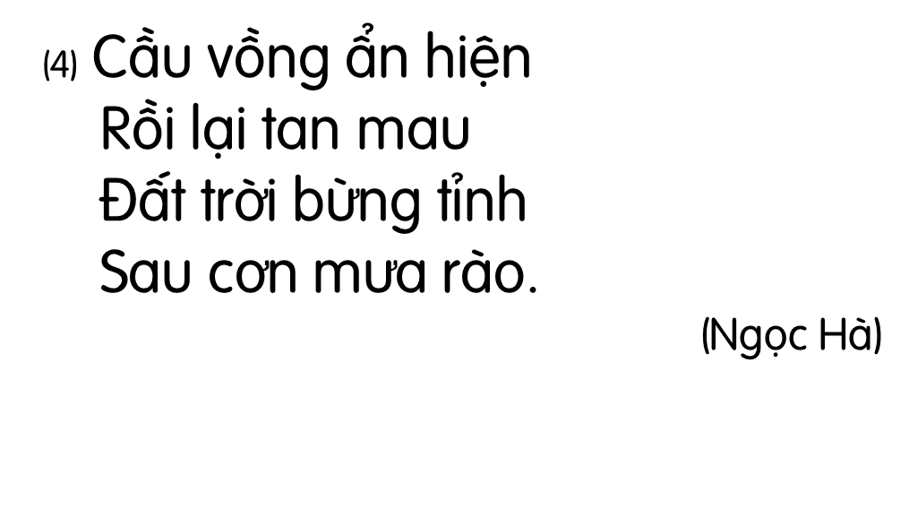
2
Đọc
Đọc nối tiếp câu
Em hãy tìm từ khó đọc,
khó hiểu trong bài.

Slide 14
Đọc
Giải nghĩa từ
2
ẩn hiện: lúc xuất hiện, lúc biến mất.
bừng tỉnh: đột ngột thức dậy.
mưa rào: mưa mùa hè, mưa to, mau tạnh.

Slide 15


2
Đọc
Thi Đọc nhóm 4
Đọc nhóm 4
Đọc nối tiếp khổ thơ
VB chia thành mấy khổ thơ?

Slide 16

2
Đọc
Đọc toàn bài

Slide 17


3
Tìm trong bài đọc nhưng tiếng có vần ông, ơi, ưa.
vồng
trời
mưa
trông
bơi

Slide 18

4
Trả lời câu hỏi
b. Cầu vồng có mấy màu? Đó là những màu nào?.
a. Cầu vồng thường xuất hiện khi nào?.
Notes:
Cho hs thảo luận nhóm và TLCH theo ý các dòng thơ để các em có thể ghi nhớ bài tốt hơn để không bị động và học vẹt.

Slide 19
4
Trả lời câu hỏi
Cầu vồng ẩn hiện
Rồi lại tan mau
c. Câu thơ nào cho thấy cầu vồng thường xuất hiện và tan đi rất nhanh?.

Slide 20



5
Học thuộc lòng một khổ thơ em thích
(1) Vừa mưa lại nắng
Hay có cầu vồng
Bảy màu tươi thắm
Bé mừng vui trông
(1) Vừa mưa lại nắng
Hay có cầu vồng
Bảy màu tươi thắm
Bé mừng vui trông

Slide 21

6
Viết vào vở tên bảy màu bảy màu của cầu vồng theo thứ tự dưới đây
bảy
cam
vàng
Đỏ
(1)
(2)
(3)
(5)
(6)
(7)
(4)
chàm
tím
Lục
lam

Slide 22





Lớp 1A1 tạm biệt các bạn
hẹn gặp lại ở bài tiếp : về nhớ học bài nhé

